Slide 1
Overview
Dr. Israa Al-Rawashdeh MD, MPH, PhD
Faculty of Medicine
Mutah University
2021

Slide 2
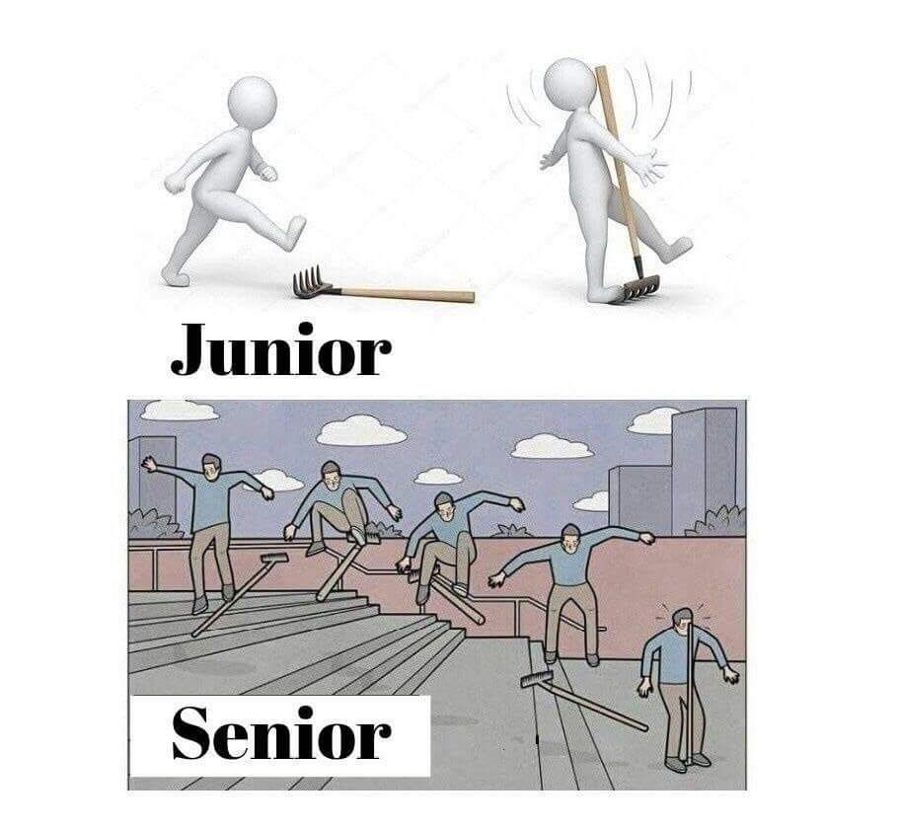
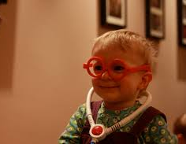
Course title: Health Administration
Course code: 1506304
Credit hours: 1 hour

Slide 3
Outline:
Definitions تعريفات
Brief history of HA تاريخ موجز
Levels of HA المستويات

Slide 4
Introduction
Healthcare is one of the determinants of health.
الرعاية الصحية هي أحد محددات الصحة.
Healthcare organizations are complex and dynamic.
مؤسسات الرعاية الصحية معقدة وديناميكية.
The nature of these organizations requires administration and management.
طبيعة هذه المنظمات تتطلب الإدارة والتنظيم.

Slide 5
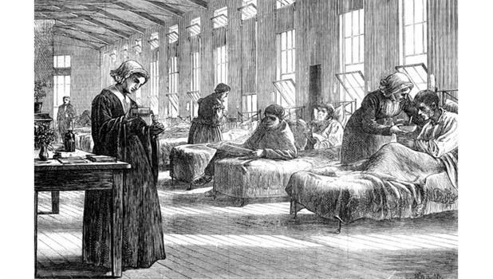
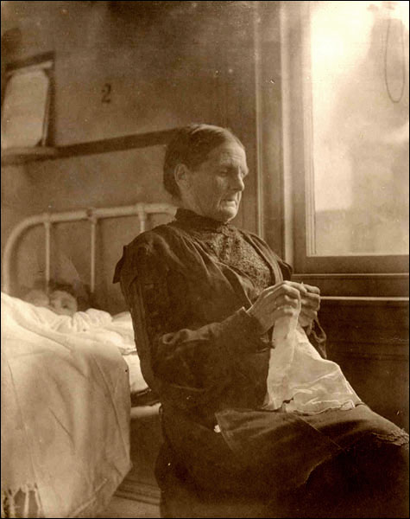
Brief history of HA تاريخ موجز
Healthcare administration has developed alongside advances in medical science and the growth of hospitals. تطورت إدارة الرعاية الصحية جنبًا إلى جنب مع التقدم في العلوم الطبية ونمو المستشفيات.
Before the 20th century, hospitals were less organized and less efficient than they are today. قبل القرن العشرين ، كانت المستشفيات أقل تنظيماً وأقل كفاءة مما هي عليه اليوم.

Slide 6
Today’s Health and Medical Administration Field مجال الصحة والإدارة الطبية اليوم
Over the last century, healthcare administration has witnessed dramatic changes:
على مدى القرن الماضي ، شهدت إدارة الرعاية الصحية تغييرات جذرية:
Hospitals have become large, complex organizations
أصبحت المستشفيات مؤسسات كبيرة ومعقدة
Technology has advanced greatly تقدمت التكنولوجيا بشكل كبير
Government has taken on a larger role in healthcare delivery
اتخذت الحكومة دورًا أكبر في تقديم الرعاية الصحية
Healthcare financing has become more complex (private and public systems)
أصبح تمويل الرعاية الصحية أكثر تعقيدًا (الأنظمة الخاصة والعامة)

Slide 7
Some definitions: بعض التعريفات
Health system: all activities whose main responsibility is to promote, restore and maintain health.
النظام الصحي: جميع الأنشطة التي تتمثل مسؤوليتها الرئيسية في تعزيز الصحة واستعادتها والحفاظ عليها.
Health Care Delivery System: A mechanism for providing services that meet the health-related needs of individuals.
نظام تقديم الرعاية الصحية: آلية لتقديم الخدمات التي تلبي الاحتياجات الصحية للأفراد.

Slide 8
Definition of Administrationتعريف الإدارة
“ The process of achieving defined goals at a defined time through the guidance, leadership, and control of the efforts of a group of individuals and the efficient utilization of non-human resources bearing in mind adequacy, speed, and economy to the utmost possible level.” "عملية تحقيق الأهداف المحددة في وقت محدد من خلال التوجيه والقيادة والسيطرة على جهود مجموعة من الأفراد والاستخدام الفعال للموارد غير البشرية مع مراعاة الكفاية والسرعة والاقتصاد إلى أقصى مستوى ممكن . "

Slide 9
Health Administrationالإدارة الصحية
Public health administration is the component of public health that concentrates on management of people and programs. إدارة الصحة العامة هي أحد مكونات الصحة العامة التي تركز على إدارة الأفراد والبرامج.
HA is essential for the success of any public health program whether on the national, intermediate or the local level.
HA ضروري لنجاح أي برنامج للصحة العامة سواء على المستوى الوطني أو المتوسط أو المحلي.
HA involves making both daily and long-term decisions that reflect the healthcare system’s business strategies
يتضمن HA اتخاذ قرارات يومية وطويلة الأجل تعكس إستراتيجيات عمل نظام الرعاية الصحية

Slide 10
HA is a “hidden” career.
HA هي مهنة "خفية".
Health care administrators are considered health care professionals.يعتبر مسؤولو الرعاية الصحية متخصصين في الرعاية الصحية.
The role of a Public Health Administrator is to supervise non-clinical operations of public and private healthcare organizations and departments. يتمثل دور مدير الصحة العامة في الإشراف على العمليات غير السريرية لمنظمات وأقسام الرعاية الصحية العامة والخاصة.

Slide 11
HA is a dynamic field that combines health policy, business, and science to manage financial and human resources.
HA هو مجال ديناميكي يجمع بين السياسة الصحية والأعمال والعلوم لإدارة الموارد المالية والبشرية.
HA ultimate goals are: الاهداف المطلقة
To improve the business of healthcare; that should always start with efficient policy and top-quality patient care. لتحسين أعمال الرعاية الصحية ؛ يجب أن يبدأ ذلك دائمًا بسياسة فعالة ورعاية عالية الجودة للمرضى.
To ensure the coordinated delivery of healthcare and the efficient management of medical facilities. لضمان تقديم الرعاية الصحية بشكل منسق والإدارة الفعالة للمرافق الطبية.

Slide 12
Every program must have an overall (general) goal which confirms with that of the organisation’s policy, and various objectives to be achieved according to a definite plan.
يجب أن يكون لكل برنامج هدف شامل (عام) يؤكد مع هدف سياسة المنظمة ، والأهداف المختلفة التي يجب تحقيقها وفقًا لخطة محددة.

Slide 13
Goals versus Objectives
A GOAL: is a long range specified state of accomplishment towards the activity it is directed. Goals are not constrained by time or existing resources. الهدف: هو حالة إنجاز محددة طويلة المدى تجاه النشاط الموجه إليه. الأهداف ليست مقيدة بالوقت أو الموارد الموجودة.
AN OBJECTIVE: is a measurable state of accomplishment aimed towards the goal. The objective should include a description of “what” outcome is desired, “when” it is expected, and “where” it will take place. (SMART)
الهدف هنا: هو حالة إنجاز قابلة للقياس تهدف إلى تحقيق الهدف. يجب أن يتضمن الهدف وصفًا للنتيجة "ما هي" المرغوبة ، و "متى" من المتوقع ، و "أين" ستحدث. (ذكي)

Slide 14
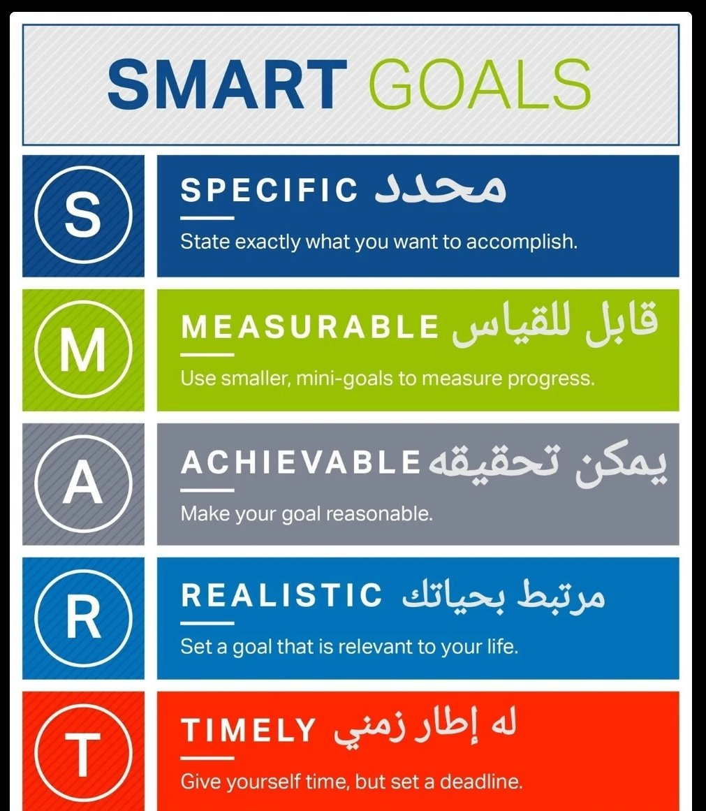

Slide 15
Management and Administration
The term “Management” and “Administration” are used interchangeably. However, they don’t mean the same! يتم استخدام المصطلحين "الإدارة" و "الإدارة" بالتبادل. ومع ذلك ، فهم لا يعنون نفس الشيء!
Administration- is essentially overall determination of policies and major objectives. الإدارة- هي في الأساس تحديد شامل للسياسات والأهداف الرئيسية.
Management- is essentially an executive function, the active direction of human effort.
الإدارة- هي في الأساس وظيفة تنفيذية ، التوجيه النشط للجهود البشرية.

Slide 16
Management
Management is the operational part of administration. هي الجزء التشغيلي.
It is defined as: يتم تعريفه على أنه:
“ The processes, comprised of social and technical functions and activities occurring within an organization for the purpose of accomplishing predetermined objectives through utilization of human and other resources.” "العمليات ، التي تتألف من الوظائف والأنشطة الاجتماعية والتقنية التي تحدث داخل المنظمة لغرض تحقيق أهداف محددة مسبقًا من خلال استخدام الموارد البشرية والموارد الأخرى.“
It is a “conversion mechanism”. إنها "آلية تحويل".

Slide 17
A system’s view of management: عرض النظام للإدارة:
Process معالجة
Inputs
المدخلات
Outputs
المخرجات
Conversion mechanism
آلية التحويل
Human resources
الموارد البشرية
Non-human resources
الموارد غير البشرية
Goals and Objectives
Achievement
أهداف و غايات إنجاز

Slide 18
 | Management | Administration
Nature طبيعة | Executive or doing function تنفيذي أو القيام بوظيفة | Determinative or thinking function وظيفة حتمية أو تفكير
Scope مجال | Concerned with implementation of policies معنية بتنفيذ السياسات | Concerned with determination of major objectives and policies تهتم بتحديد الأهداف والسياسات الرئيسية
Level المستوى | Middle and lower level functionوظيفة المستوى المتوسط والسفلي | Top level functionوظيفة المستوى الأعلى
Influence التأثير | Mainly by objectives and policies of organization بشكل رئيسي من خلال أهداف وسياسات المنظمة | Mainly by public opinion and external forces بشكل رئيسي من قبل الرأي العام والقوى الخارجية
Main function الوظيفة الأساسية | Directing and organizing الإخراج والتنظيم | Planning and control التخطيط والتحكم
Skills required المهارات المطلوبة | Technical and human skills المهارات الفنية والبشرية | Conceptual and human skillsالمهارات المفاهيمية والبشرية

Slide 19
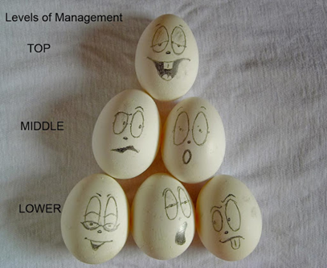
Levels of management مستويات الإدارة
1. Top Level Management1. إدارة المستوى الأعلى
The Top level management is also referred to as the administrative level. They coordinate services and concentrate on planning. Examples: the Board of Directors, the Chief Executive Officer (CEO), the Chief Financial Officer (CFO) and the Chief Operating Officer (COO) or the President and the Vice President, etc..
يشار إلى إدارة المستوى الأعلى أيضًا باسم المستوى الإداري. يقومون بتنسيق الخدمات والتركيز على التخطيط. أمثلة: مجلس الإدارة ، الرئيس التنفيذي (CEO)، المدير المالي (CFO) ومدير العمليات(COO) أو الرئيس ونائب الرئيس ، إلخ.
Top level management functions:وظائف إدارة المستوى الأعلى:
To put the policies and objective of the organization لوضع سياسات وأهداف المنظمة
Plan and assign competent managers to the departments or middle level to carry them out. تخطيط وتعيين مديرين أكفاء للإدارات أو المستوى المتوسط لتنفيذها.
Keeping the communication between the organization and the outside world. الحفاظ على التواصل بين المنظمة والعالم الخارجي.

Slide 20
Levels of management
2. Middle Level of Management2. المستوى المتوسط من الإدارة
The Middle level Management is also referred to as the executory level, they are made up of the departmental managers and branch manager. They could be divided into senior and junior middle-level management if the organization is big. يشار إلى إدارة المستوى الأوسط أيضًا بالمستوى التنفيذي ، وهي تتكون من مديري الإدارات ومدير الفرع. يمكن تقسيمها إلى إدارة عليا ومتوسطة المستوى إذا كانت المنظمة كبيرة.
Functions: المهام
To carry out the plans of the organization according to policies and directives laid down by the top level management. تنفيذ خطط المنظمة وفق السياسات والتوجيهات التي تضعها الإدارة العليا.
The communicators between the top level and the lower level as they transfer information, reports, and other data of the organization to the top-level. المتصلون بين المستوى الأعلى والمستوى الأدنى حيث يقومون بنقل المعلومات والتقارير وبيانات المنظمة الأخرى إلى المستوى الأعلى.
To organize the division or departmental activities. لتنظيم أنشطة القسم أو القسم.
To be an inspiration or create motivation for junior managers to improve their efficiency (are responsible for the employment and training of the lower levels).
أن تكون مصدر إلهام أو تحفيز للمديرين المبتدئين لتحسين كفاءتهم (مسؤولون عن توظيف وتدريب المستويات الأدنى).

Slide 21
Levels of management
3. Lower Level of Management3. الاداره الادنى
The lower level Management is also referred to as the supervisory or the operative level of managers.
They direct the operative employees. يشار إلى الإدارة ذات المستوى الأدنى أيضًا بالمستوى الإشرافي أو التشغيلي للمديرين.
They spend most of their time addressing the functions of the firm, as instructed by the managers above them. يقضون معظم وقتهم في معالجة وظائف الشركة ، وفقًا لتعليمات المديرين أعلاه.

Slide 22
Levels of management
The lower level managers are the first line of managers as they feature at the base of operations, so they are essential personnel that communicates the fundamental problems to the higher levels. Examples: the line boss, the shift boss, the section chief, the head nurse. مديرو المستوى الأدنى هم الخط الأول من المديرين حيث أنهم يظهرون في قاعدة العمليات ، لذا فهم موظفون أساسيون ينقلون المشكلات الأساسية إلى المستويات الأعلى. أمثلة: رئيس الخط ، رئيس الوردية ، رئيس القسم ، الممرضة الرئيسية.
Functions of the lower-level management:وظائف الإدارة ذات المستوى الأدنى:
To allocate tasks and responsibilities to the operative employees.
لتخصيص المهام والمسؤوليات للموظفين العاملين.
To ensure quality and be responsible for the production quantity.
لضمان الجودة وتكون مسؤولة عن كمية الإنتاج.
To communicate the goals and objective of the organization laid down by the higher level managers to the employees as well as suggestions, recommendations, appeals and information concerning employee problems to the higher level managers. لتوصيل أهداف وغايات المنظمة التي وضعها مديرو المستوى الأعلى للموظفين بالإضافة إلى الاقتراحات والتوصيات والنداءات والمعلومات المتعلقة بمشاكل الموظفين إلى مديري المستوى الأعلى.
To give instructions and guided directions to workers on their day to day jobs.
لإعطاء التعليمات والتوجيهات الإرشادية للعمال في وظائفهم اليومية.
To give periodic reports of the workers to the higher level managers.
- تقديم تقارير دورية عن العمال إلى مديري المستوى الأعلى.

Slide 23
Levels of Administrationمستويات الإدارة
There are 3 levels of administration. هناك 3 مستويات من الإدارة.
على سبيل المثال
Central level
المستوى المركزي
Ministry of health
وزارة الصحة
Intermediate level
المستوى المتوسط
directorates of health
مديريات الصحة
e.g. health office,
Hospital, health
care unit مكتب الصحة،
مستشفى ، صحة
وحدة العناية
Local Level
المستوى المحلي

Slide 24
In Jordan:

Slide 25
Leadershipالقيادة
The ability to influence a individuals/group towards the achievement of common goals.
القدرة على التأثير على أفراد / مجموعة لتحقيق الأهداف المشتركة.

Slide 26
Styles of leadership أساليب القيادة
Autocratic أوتوقراطية
Democratic (Participative) ديمقراطي (تشاركي)
Laissez faire (Permissive) عدم التدخل (متساهل)
Bureaucratic بيروقراطية

Slide 27
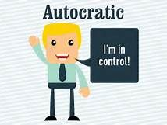
Autocratic أوتوقراطية
Autocratic leaders, provide clear expectations for what needs to be done, when it should be done, and how it should be done. يقدم القادة الأوتوقراطيون توقعات واضحة لما يجب القيام به ، ومتى يجب القيام به ، وكيف ينبغي القيام به.
There is also a clear division between the leader and the followers. Autocratic leaders make decisions independently with little or no input from the rest of the group. (One decision maker) كما أن هناك انقسامًا واضحًا بين القائد والتابعين. يتخذ القادة الأوتوقراطيون القرارات بشكل مستقل مع مساهمة قليلة أو معدومة من بقية المجموعة. (صانع قرار واحد)
Autocratic leadership is best applied to situations where there is little time for group decision making or where the leader is the most knowledgeable member of the group. من الأفضل تطبيق القيادة الأوتوقراطية في المواقف التي يكون فيها القليل من الوقت لاتخاذ القرارات الجماعية أو حيث يكون القائد هو العضو الأكثر معرفة في المجموعة.

Slide 28
Democratic ديمقراطي
Democratic leaders offer guidance to group members, but they also participate in the group and allow input from other group members. يقدم القادة الديمقراطيون التوجيه لأعضاء المجموعة ، لكنهم يشاركون أيضًا في المجموعة ويسمحون بالمدخلات من أعضاء المجموعة الآخرين.
leaders encourage group members to participate, but keep the final say over the decision making process. Group members feel engaged in the process and are more motivated and creative. However, it is time consuming. يشجع القادة أعضاء المجموعة على المشاركة ، لكنهم يحتفظون بالكلمة الأخيرة في عملية صنع القرار. يشعر أعضاء المجموعة بالمشاركة في العملية ويكونون أكثر حماسًا وإبداعًا. ومع ذلك ، فهو مضيعة للوقت.

Slide 29
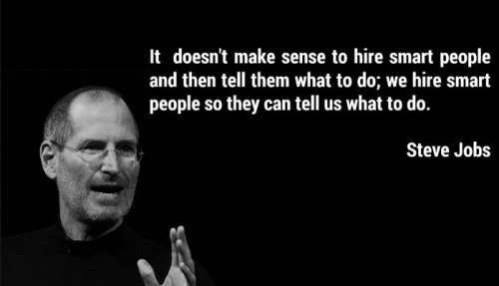
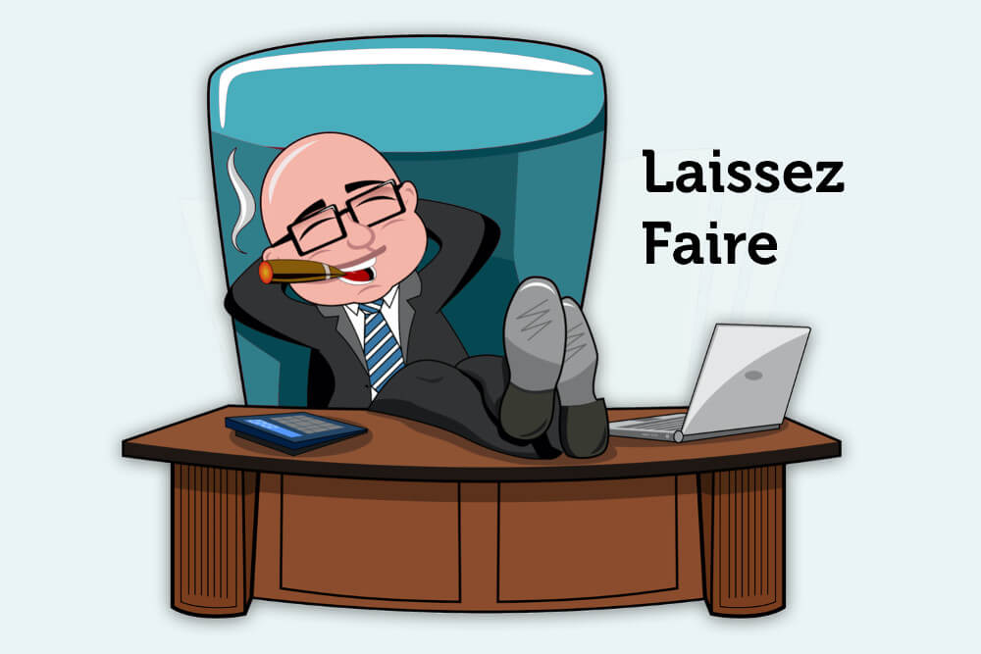
Laissez faire (Permissive) عدم التدخل (متساهل)
The laissez-faire leadership style is also known as the "hands-off ¨style. يُعرف أسلوب القيادة "دعه يعمل" أيضًا باسم أسلوب "عدم التدخل".
It is one in which the manager provides little or no direction and gives employees as much freedom as possible. إنه أسلوب يقدم فيه المدير القليل من التوجيه أو لا يقدم أي توجيه ويمنح الموظفين أكبر قدر ممكن من الحرية.
All authority or power is given to the employees and they must determine goals, make decisions, and resolve problems on their own. يتم إعطاء كل السلطة أو السلطة للموظفين ويجب عليهم تحديد الأهداف واتخاذ القرارات وحل المشكلات بأنفسهم.
This style can be effective in the situations where group members are highly qualified in specific areaيمكن أن يكون هذا الأسلوب فعالاً في المواقف التي يكون فيها أعضاء المجموعة مؤهلين تأهيلاً عالياً في منطقة معينة

Slide 30
Bureaucratic leadership القيادة البيروقراطية
Bureaucratic leadership is where the manager manages “by the book¨ Everything must be done according to procedure or policy. Everyone know their role. High employment security. Less adapted to change. القيادة البيروقراطية هي المكان الذي يدير فيه المدير "حسب الكتاب - يجب عمل كل شيء وفقًا للإجراء أو السياسة. الكل يعرف دوره. أمن وظيفي مرتفع. أقل تكيفًا مع التغيير.
the manager refers to the next level above when encounter a problem. يشير المدير إلى المستوى التالي أعلاه عندما يواجه مشكلة.
This style can be effective when: يمكن أن يكون هذا النمط فعالاً عندما:
Employees are performing routine tasks over and over.
يقوم الموظفون بأداء المهام الروتينية مرارًا وتكرارًا.
Employees need to understand certain standards or procedures
يحتاج الموظفون إلى فهم معايير أو إجراءات معينة

Slide 31
Thank You

